Slide 1
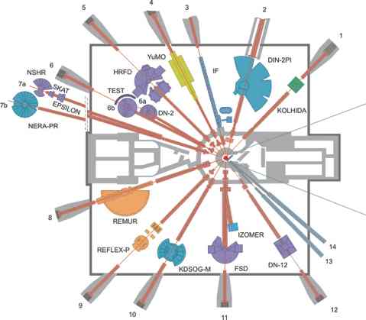
Программное обеспечение нейтронных спектрометров
(программное обеспечение систем управления спектрометрами)
Кирилов А.С. - к.ф.м.н. – начальник группы информационных технологий НЭОКС

Slide 2
Стратегия разработки программы
Постановка задачи
Выбор типов и структур данных
Выбор структуры программы
Определений деталей реализации
Программирование

Slide 3
Источники нейтронов и спектрометры
Источники: постоянные и импульсные.
Времяпролетная методика измерений:
«Для проведения экспериментов по рассеянию нейтронов конденсированными средами имеется две возможности.
На источнике нейтронов с непрерывным потоком после рассеяния в образце монохроматического пучка нейтронов измеряют изменение энергии нейтронов при неупругом рассеянии или угла рассеяния при упругом рассеянии.
На импульсном источнике фиксируют время вылета нейтрона из источника и время его попадания на детектор и затем по измеренному времени пролета нейтронов от источника до детектора определяют их характеристики после рассеяния в образце.» (В.Л.Аксенов)

Slide 4
Спектрометр – «фотоаппарат»?
Общее
  Назначение (снимки с EXIF – спектры + данные)
  Терминология (экспозиция, диафрагма, условия съемки, коллимация …)
Различия
  Объект съемки внутри
  Условия на образце создаются «фотоаппаратом» (температура, магнитное поле, мех. напряжение и т.д.)
  серия снимков в разных условиях

Slide 5
Состав оборудования спектрометров
Канал транспортировки и формирования пучка (нейтроноводы, прерыватели, линзы,щели, заслонки, коллиматоры)
Узел образца (гониометры)
Регистрационная система (детекторы, DAQ контроллеры)
Окружение образца (рефрижераторы, печки, магниты, нагрузочные машины, камеры давления, …)

Slide 6
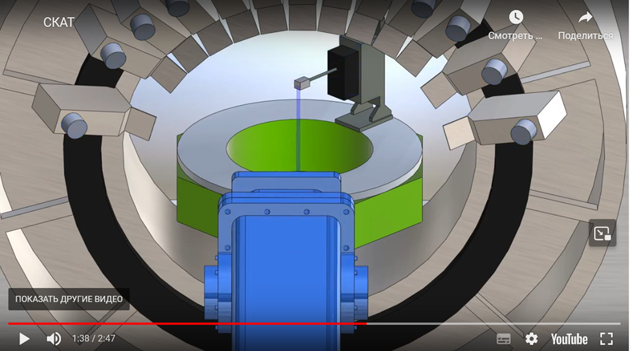
Спектрометр СКАТ
Измерения текстуры в образцах из конструкционных материалов, а также геологических и биологических образцах
Состав
  17 детекторов
  гониометр (3 оси )
Процедура
  72 измерения после поворота на 5 град.
Экспозиция
  по времени 10-20 мин
Условия
  шибер
  Фазировка
Общее время эксперимента
~12-24 час

Slide 7
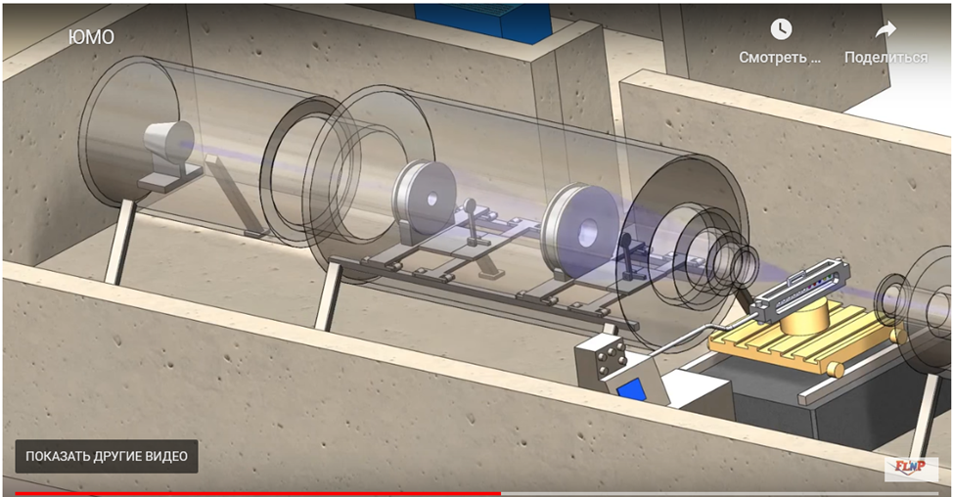
Спектрометр ЮМО
Исследования в области полимеров, биологии, материаловедения, физической химии.
Процедура
Облучение всех образцов в произвольной последовательности с заданием коллиматоров, позиций детекторов , температуры. Каждое измерение состоит из n-го числа элементарных пар экспозиций (с/без ванадия)
Экспозиция - по времени неск. мин
Условия (шибер, фазировка, температура)
Общее время эксперимента ~ неск. часов
Состав
4 коллиматора
2 ванадиевых стандарта
стол образцов на 20 позиций
терморегулятор (Lauda, Eurotherm)
гониометр (3 оси )
2 кольца по 8 детекторов + 2D ПЧД

Slide 8
Детекторы точечные и ПЧД
Детекторы:
  Точечные (линейный массив N(t))
  1D ПЧД (двумерный массив N(t,x))
  2D ПЧД (трехмерный массив N(t,x,y) )
Данные:
  массивы со спектральным распределением интенсивностей (гистограммы)
  Список событий (“event-mode”, “list-mode”)

Slide 9
Различия спектрометров с точки зрения задач управления
Цель исследования (-/+)
Состав оборудования (+/-)
Методика измерения (+)
Форматы данных (программы обработки) (+)

Slide 10
Требования к современной системе управления (причины)
Сверхзадача – унификация и стандартизация
Аппаратура
Системы управления
Форматы данных
Платформы для обработки результатов
Полнота управления
Легкость освоения
Удобный интерфейс
Дистанционное доступ
Надежность
Быстрая адаптация к изменениям в оборудовании и методике
Ручное управление и пакетные задания
Связь с программами обработки

Slide 11
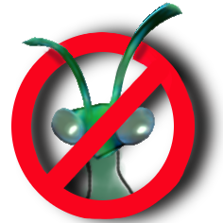

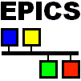


Поиски путей унификации
1996 Гренобль организационное совещание (ILL & ESRF). С 1997 года регулярно рабочее совещание NOBUGS (New Opportunities for Better User Group Software)
Созданы международные коллаборации:
  Системы управления (Tango, Epics и проч.)
  Форматы данных (Nexus)
  ПО первичной обработки и визуализации данных (Mantid)
  ПО моделирования спектрометров (McStas)
  ПО организации архивов данных (ICAT)

Slide 12
Архитектуры, получившие наибольшее распространение
  EPICS (Experimental Physics and
  Industrial Control System ) – ANL (Аргонн, США)
  TACO/TANGO – ESRF (Гренобль, Франция)
  Распространение и исключения (ILL)

Slide 13
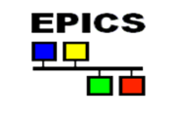
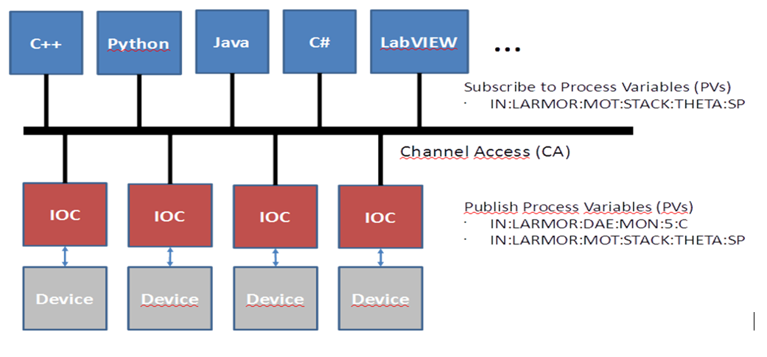
EPICS( Experimental Physics and Industrial Control System)
набор программных инструментов и приложений, которые обеспечивают программную инфраструктуру для использования при построении распределенных систем управления для управления такими устройствами, как ускорители частиц, большие эксперименты и крупные телескопы.
использует методы «клиент/сервер» и «публикация/подписка» для связи между различными компьютерами с использованием сетевого протокола доступа к каналу (CA).

Slide 14
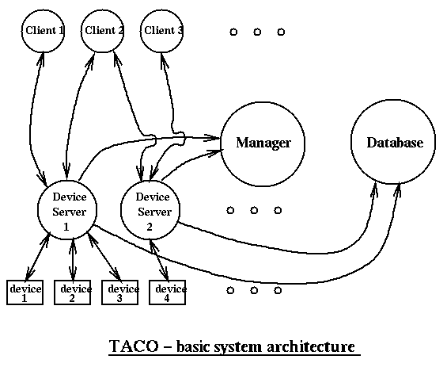
Архитектура TACO/TANGO
TANGO — это объектно-ориентированная распределенная система управления, использующая CORBA, которая активно разрабатывается в результате сотрудничества институтов Alba, Desy, Elettra, ESRF и Soleil.

Slide 15
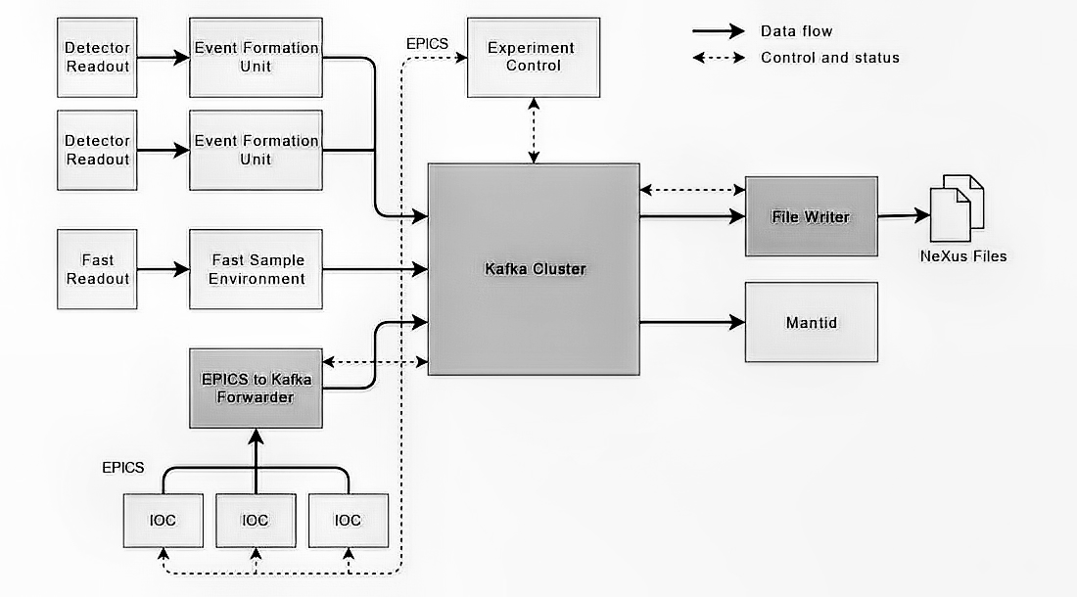
Проект ESS, ISIS, PSI
Основные черты
Общая синхронизация по времени (отдельная шина)
Отказ от гистограмм в пользу списка событий
Отказ от аппаратного вето на измерения
Передача данных со всех устройств в едином потоке DAQ данными
EPICS
Реализация конвейера передачи данных (брокер Apachе kafka (Redpanda)), Nexus, Mantid)

Slide 16
Характерные черты современных систем
Иерархическая модульная структура с унифицированным протоколом взаимодействия между модулями
Реализация обмена на основе быстрого временного хранилища («базы данных») для обмена данными
Выделение класса «устройство»
Скрипт для записи задания и конфигурирования
Унифицированный формат данных
Унификация GUI (общее окно или набор виджетов)

Slide 17
Использование скрипта
Связь модулей-компонент в одно целое
Механизм прямого влияния пользователя на систему управления (командный язык)
Выражение специфики инструмента
Задание специфики эксперимента
Язык программирования (в том числе GUI)
Виды скриптов
  Язык управления заданиями (shell)
  Собственный (Spec)
  Язык программирования (Tcl, Python, Jython)
Каждый вид имеет свои преимущества и недостатки
Сложности реализации при остановке и попадания в контекст извне.

Slide 18
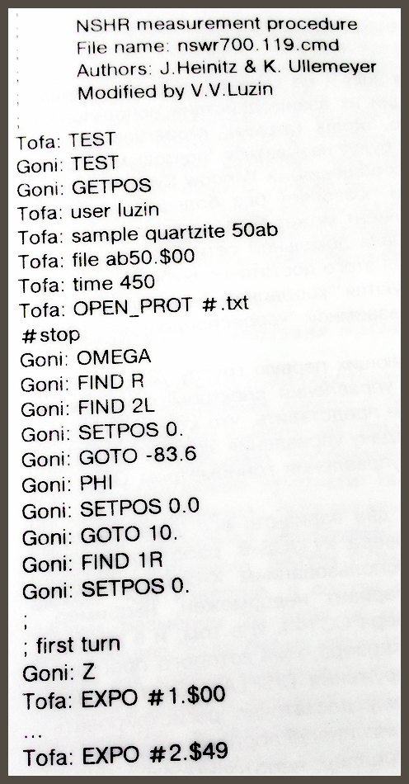
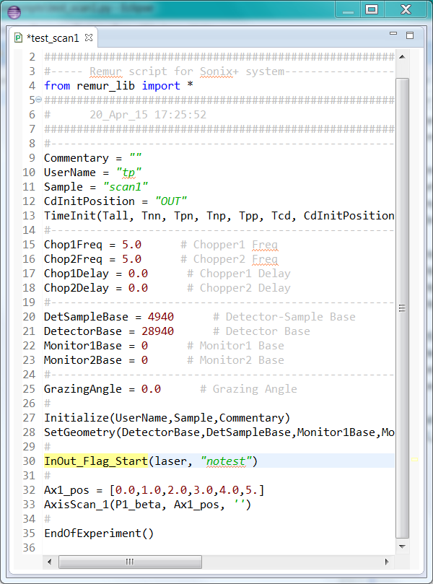
Сравнение скриптов

Slide 19
Языки программирования
(попытка классификации) https://habr.com/ru/articles/539784/
Модные и не модные
Компилируемые (С, С++, Pascal) и интерпретируемые (Visual Basic Script (VBScript), JavaScript, Python, PHP)
Универсальные и специализированные (Fortan, LISP, Perl, PHP) ,
Алгоритмические (Pascal, C++, Java) и языки описания данных (XML, JSON, HTML)
Низкоуровневые и высокоуровневые
Объектно-ориентированные (C++) и языки структурного программирования (Паскаль, Algol)
Свойства Python подчеркнуты

Slide 20
Язык Python
молодой сценарный язык
начат в 1990 году
Гвидо ван Россум
интерпретируемый язык - программа эквивалентна исходному тесту
режимы: интерактивный и неинтерактивный
мощный язык и простой одновременно
содержит богатый набор стандартных модулей для работы со строками, доступа к средствам ОС, организации многопоточных программ, сжатия данных, поддержки протоколов и форматов, используемых в Internet, и т.д.
объектно-ориентируемый
поставлен на многие программные платформы
свободно распространяется
прекрасная документация и доступность исходных текстов как модулей Python, так и ядра на языке С
встраиваемый и расширяемый

Slide 21
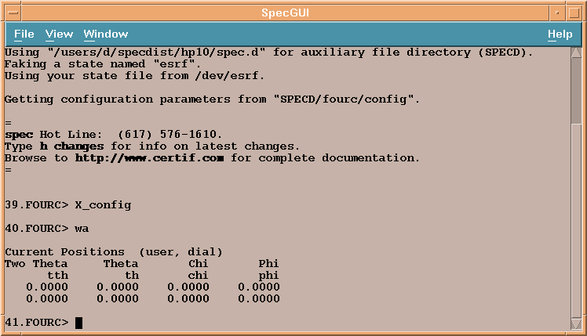
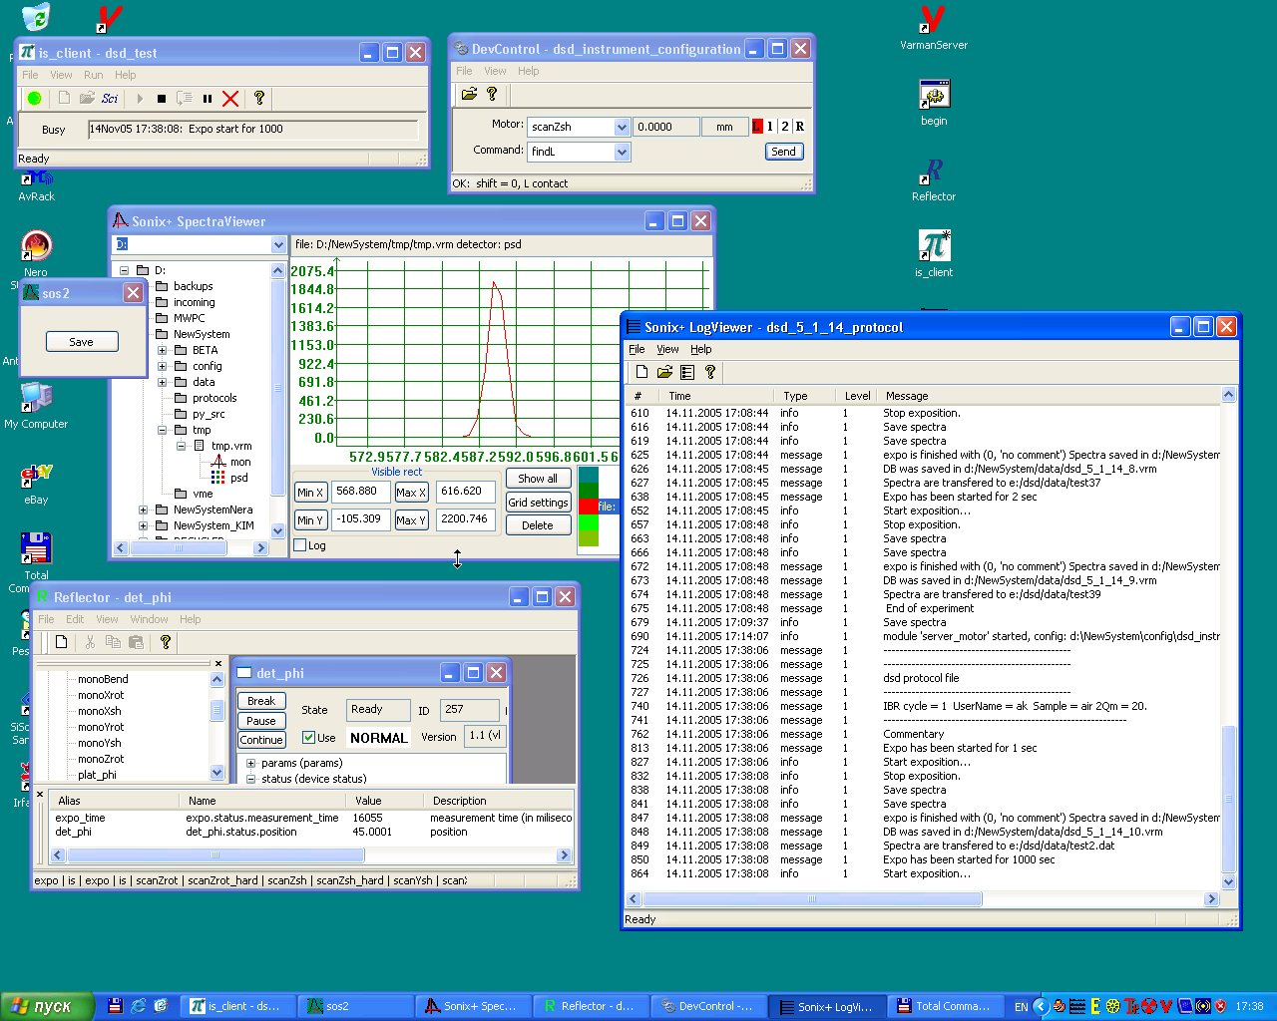
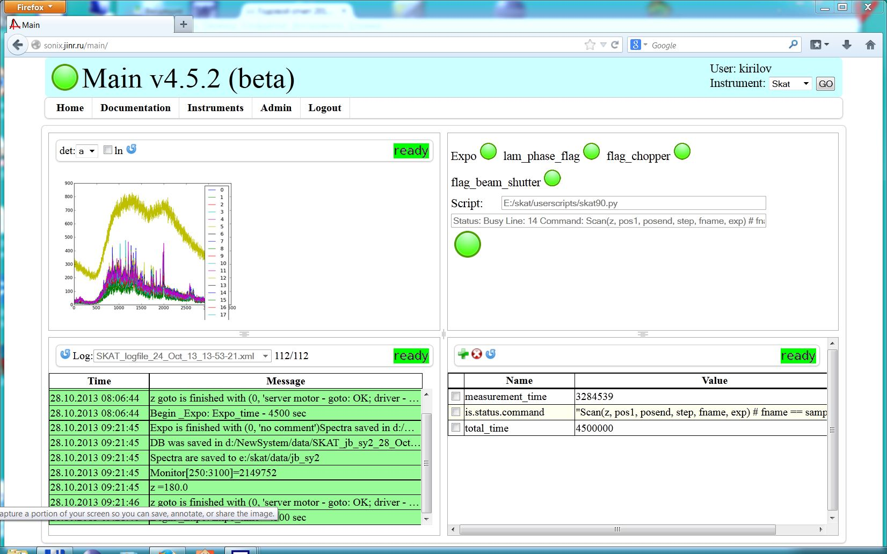
Виды пользовательского интерфейса
Командная строка
(command line)
Графический (GUI)
Web

Slide 22
Командная строка

Slide 23
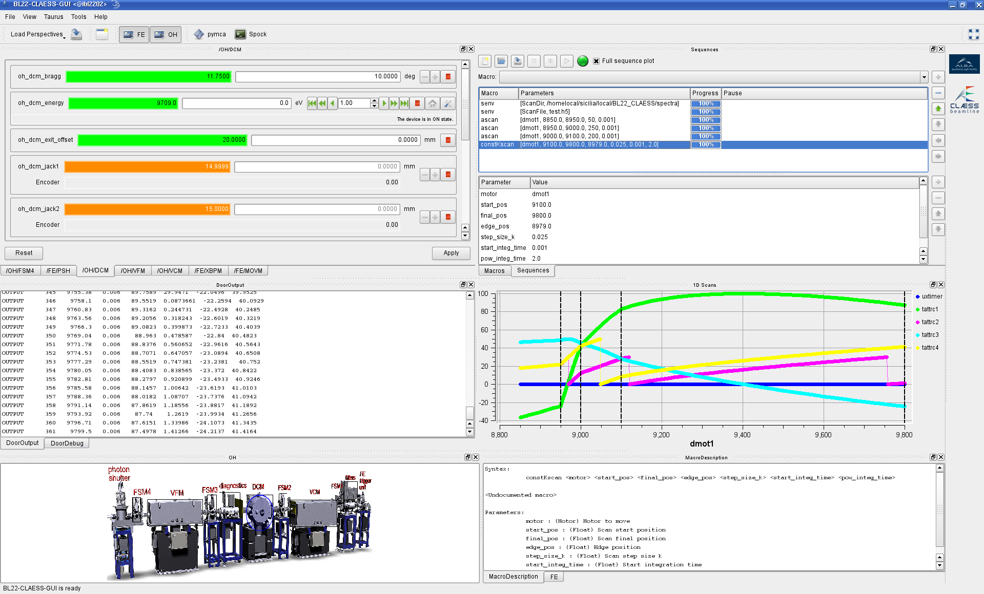
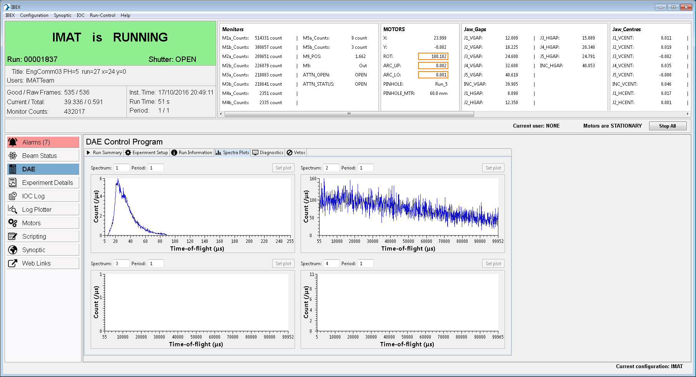
GUI – примеры современных подходов
Общее окно по технологии GumTree (ANSTO) 2002
Taurus (коллаборация)– построение GUI пользователем из набора виджетов (Tango, EPICS, Python, QT)
IBEX (RAL)- использование RCA Eclipse для GUI

Slide 24
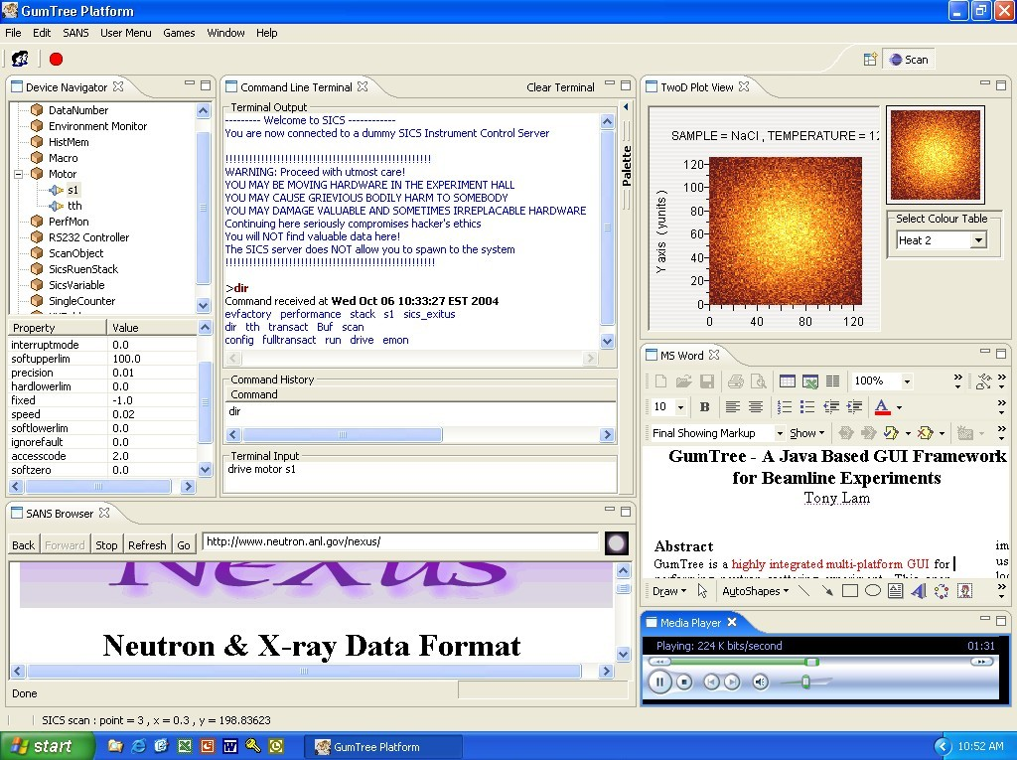
Notes:
Now, thank for GumTree, it provides unified scientific workbench for doing anything you want with your experiment.

Slide 25
GUI: мысли по поводу…
Taurus – вариант многооконного интерфейса для «контроллеров»
Слабая связанность панелей ?????
Сопровождение индивидуальных GUI очень затратно
Сборка GUI пользователем – красивая мечта
Набор виджетов фактически предназначен для программиста
Для программиста нет нужды в панели сборки
Выводы
Нет необходимости в специальном редакторе - достаточно иметь набор виджетов (например, на PyQt
В наших условиях универсальный GUI - разумный компромисс

Slide 26
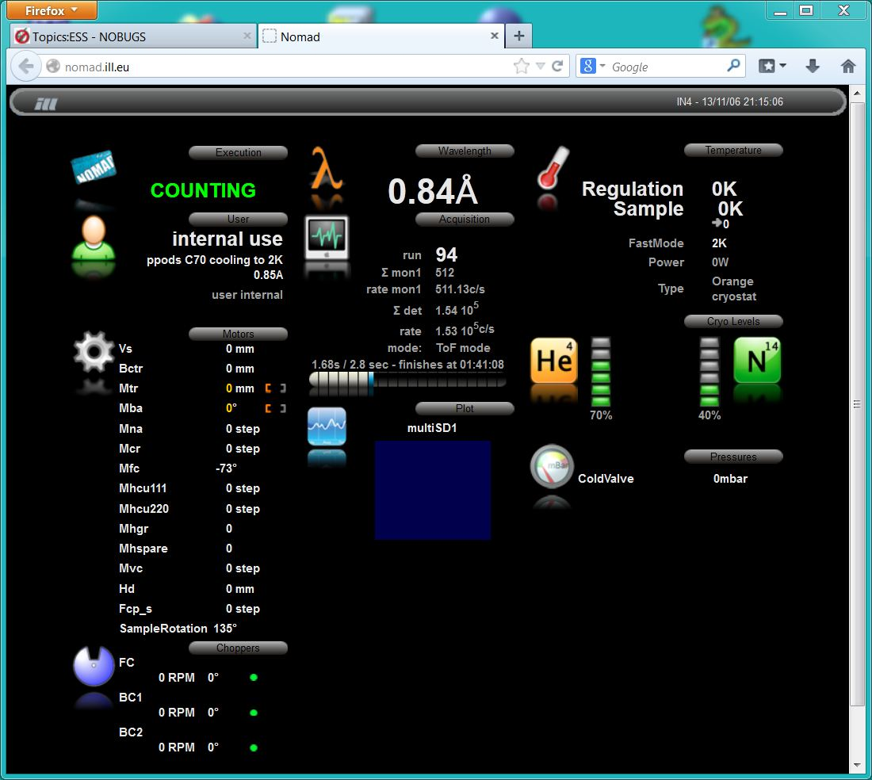
Web GUI : Подход ILL: http://nomad.ill.eu

Slide 27
Унифицированный формат данных Nexus
Создан на основе HDF5 (Hierarchical Data Format)
Общий формат для всех установок
Одно измерение – один файл с исчерпывающей информации об измерении (контейнер для первичных, необработанных данных, а также всех данных, связанных с научным инструментом )
Обработанные данные (определяет стандарты для обрабатываемых данных вместе с документацией о том, как были сгенерированы эти данные)
Определяет стандарты для обмена данными между приложениями как для необработанных, так и для обработанных данных.
Шаблоны для всех типов спектрометров, распространение, проблемы совместимости.
Наиболее распространен Nexus (на основе HDF)

Slide 28
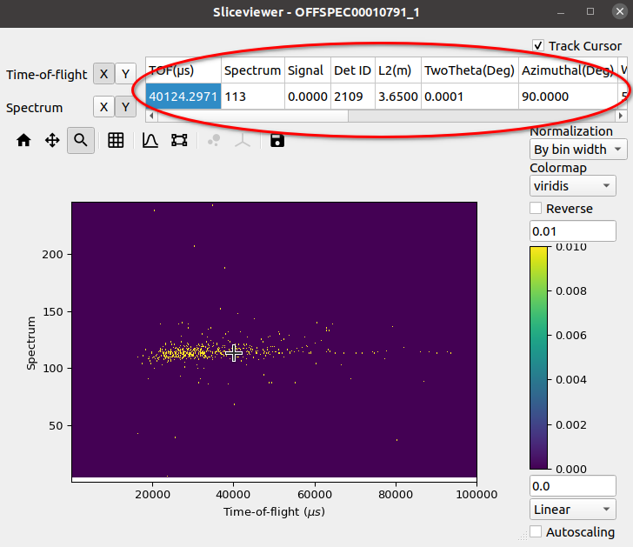
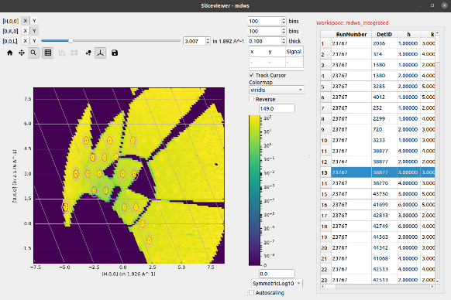
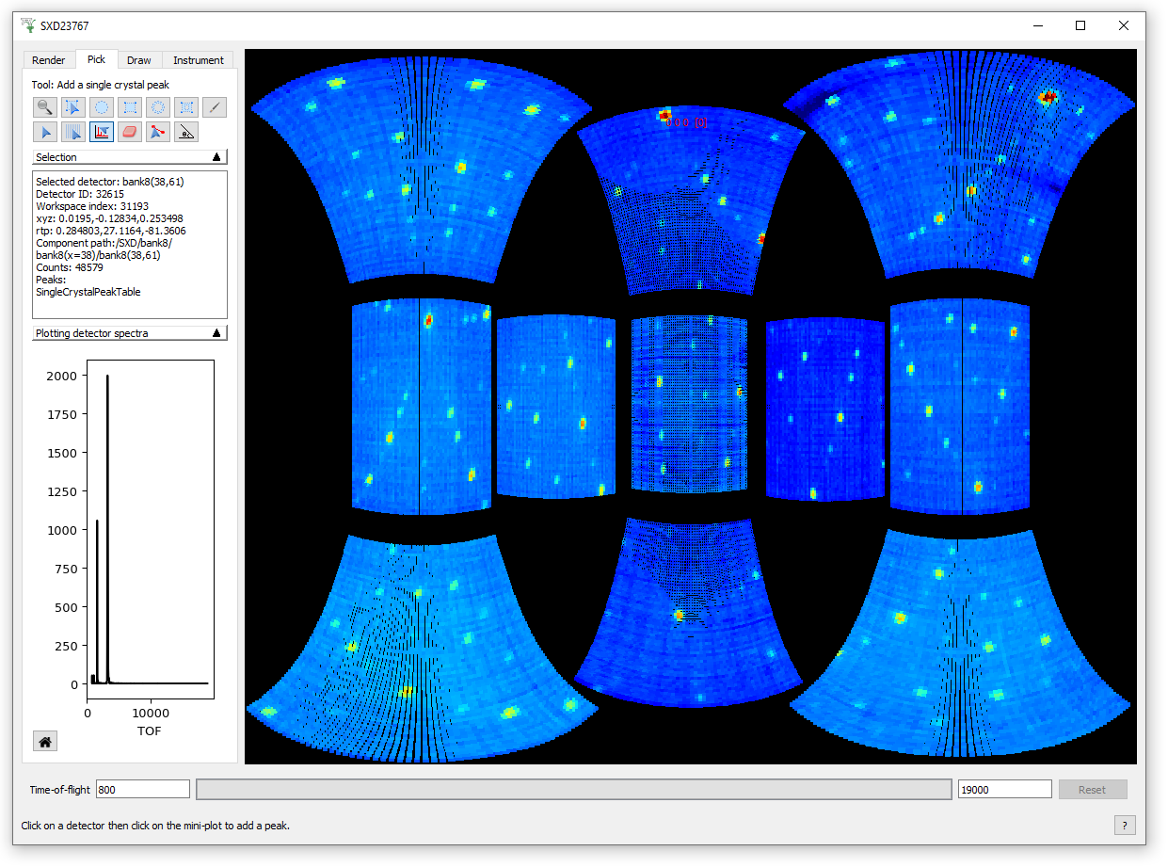
The Mantid project
предоставляет платформу, поддерживающую высокопроизводительные вычисления на основе нейтронных и мюонных данных. набор общих сервисов, алгоритмов и объектов данных.
независимость от инструмента или техники. поддерживается на нескольких платформах (Windows, Linux, Mac OS X).
легко расширяется учеными/пользователями инструментов.
открытый исходный код
предоставляет функциональные возможности для написания сценариев, визуализации, преобразования данных, реализации алгоритмов, геометрии виртуальных инструментов.

Slide 29
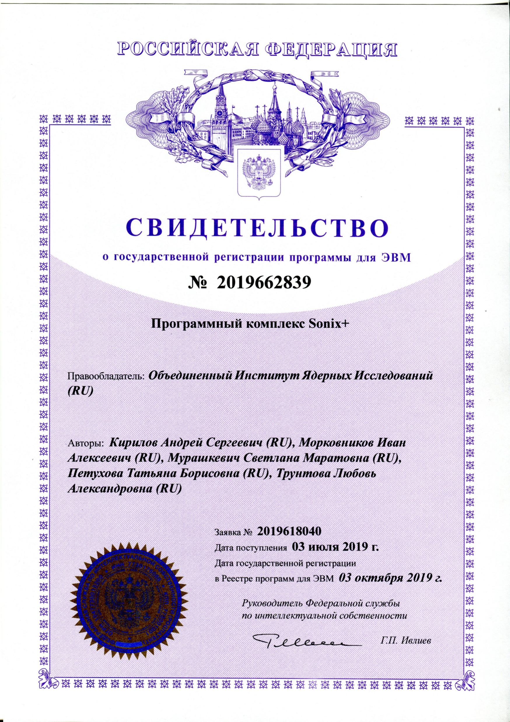
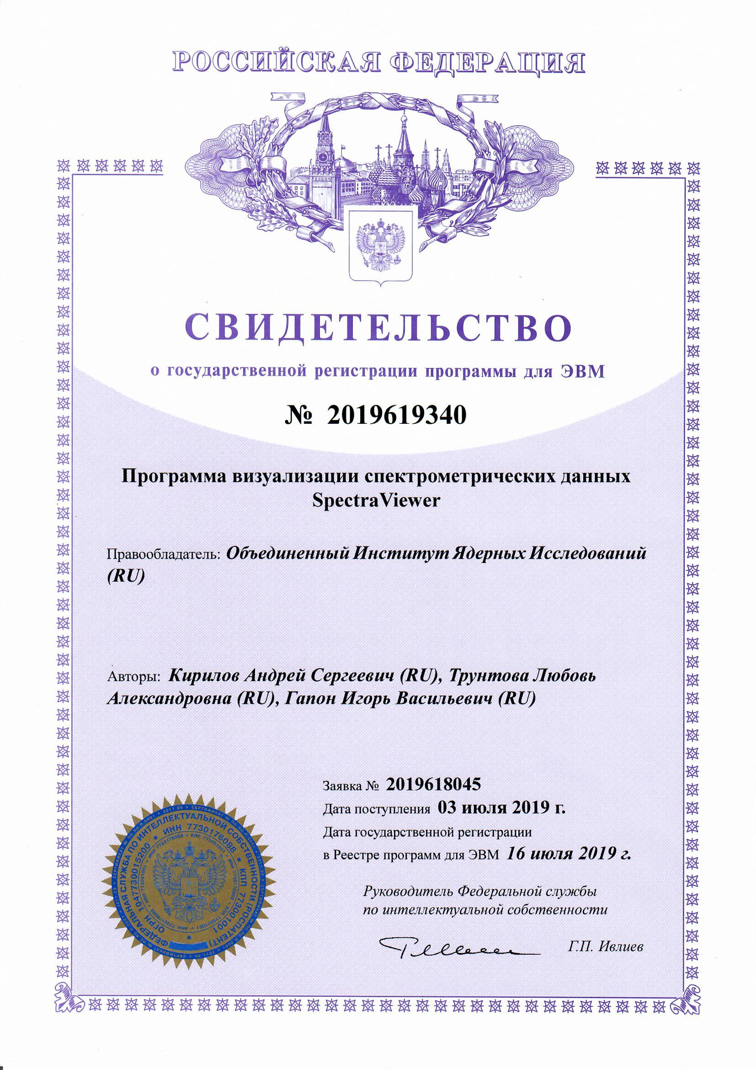
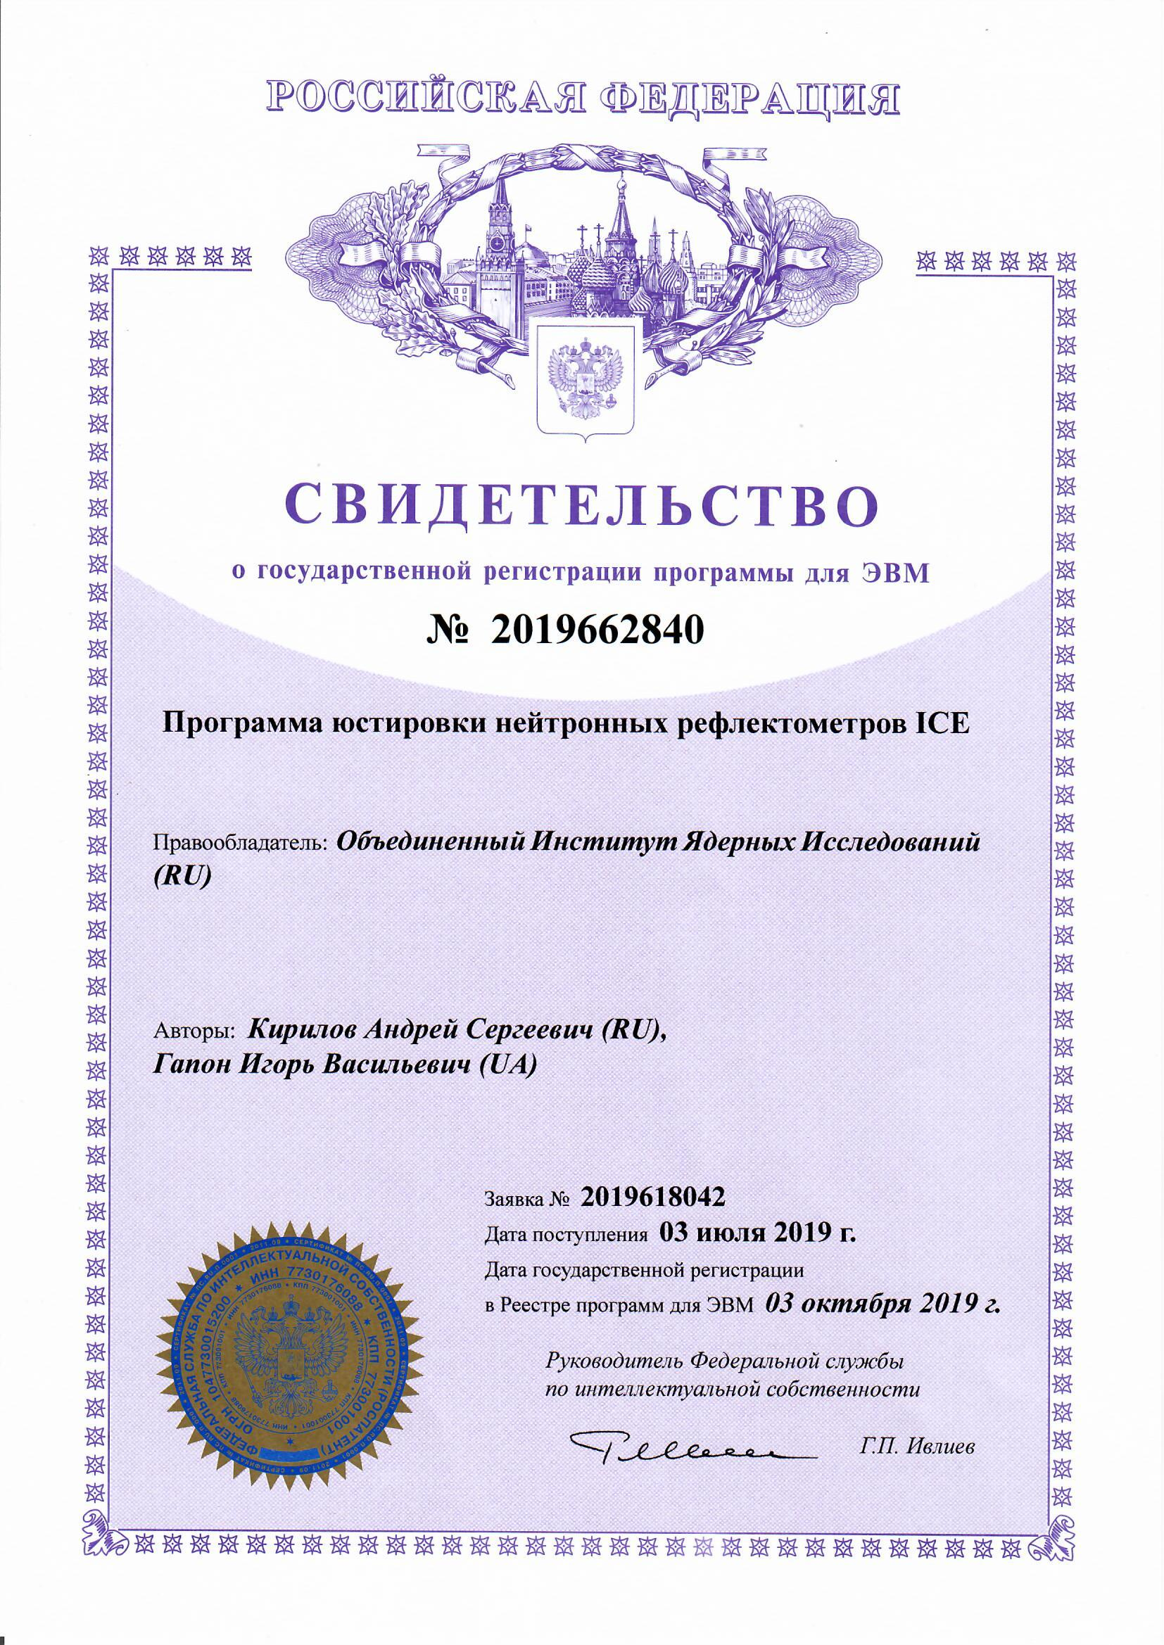
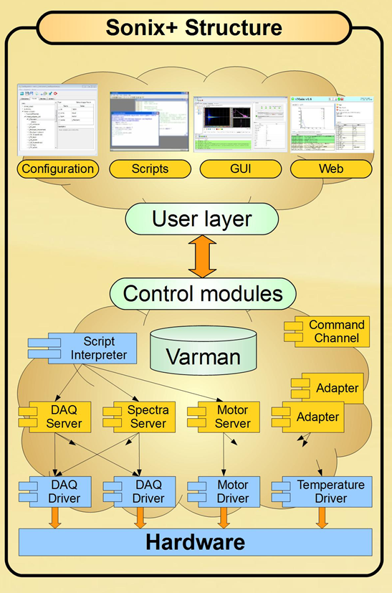
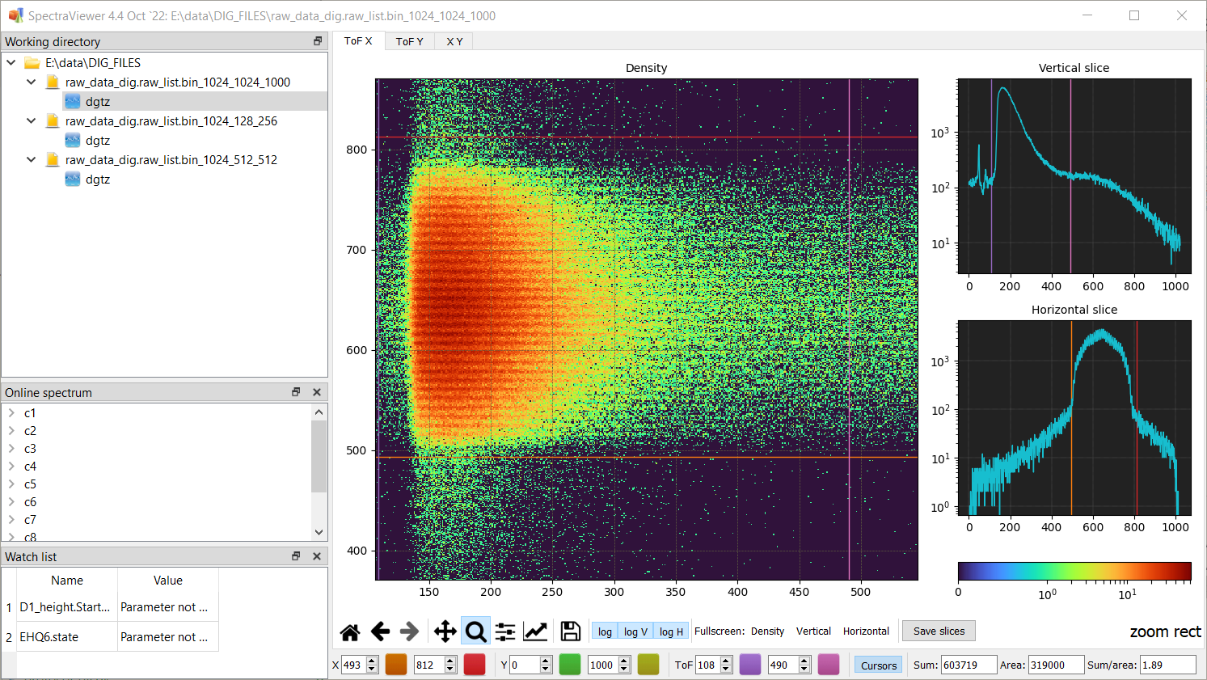
Программный комплекс Sonix+ (ЛНФ ОИЯИ) https://sonix.jinr.ru/wiki/doku.php?id=ru:index
1995 – первое поколение, 2004 – второе поколение
OC: Windows (XP, 7, 10)
Ядро: C+, Pyhon; GUI – MFC, PyQt5
Инсталляции: 14 (ЛНФ) + 7(другие центры))

Slide 30

Sonix+: cостав и структура
В состав комплекса входят:
Программное обеспечение управляющего компьютера:
  Ядро Sonix+ (серверы и системные скрипты)
  Драйверы устройств (около 30 модулей)
  GUI
  Программа юстировки рефлектометров ICE
-система Websonix для удаленного контроля измерений;
система Journal для автоматической регистрации проводимых измерений;
центральное хранилище данных измерений.

Slide 31
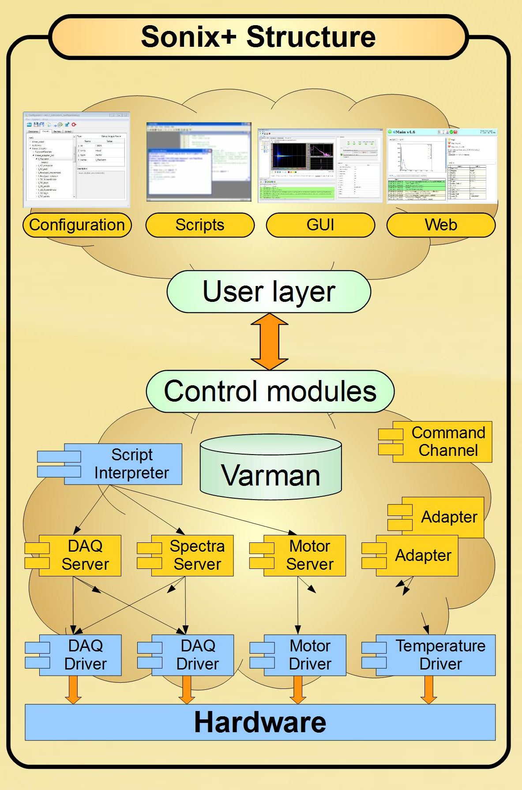
Sonix+: что необходимо для переноса на новый спектрометр
Минимальные требования
  Драйверы для новых устройств
  Конфигурационный файл
  Библиотеку операций

Slide 32
Sonix+: Varman – назначение и особености использования
Разработан для OS-9 в IRI Delft в 1997. Перенесен для Windows в 2003 году в ЛНФ ОИЯИ. База данных - хранилище параметров – (БД) с быстрым доступом:
  используется для управления всеми устройствами
  в каждый момент времени полностью характеризует состояние измерения
  вместе с параметрами хранится описание их структур
  может содержать дополнительные данные (мета данные), необходимые для обработки результатов измерения
  копия базы - «снимок» - используется в формате записи спектров Sonix+, едином для всех спектрометров
На его основе реализован унифицированный протокол взаимодействия с устройствами:
  Командный канал - команды и сигналы (command_box, signal_box, answer_box)
  Дескриптор устройства - параметры (значения + структура), статус (значения + структура)

Slide 33
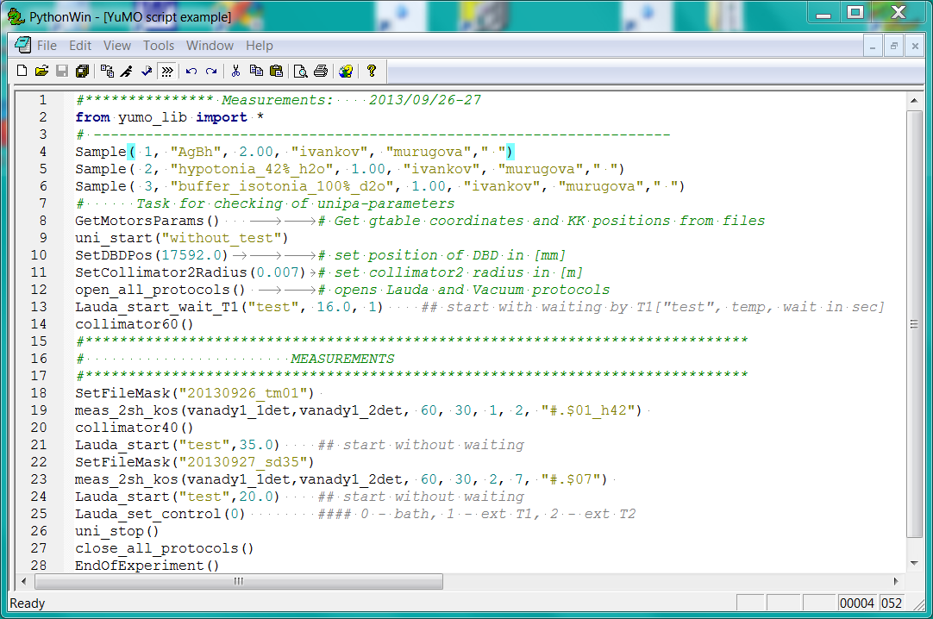
Sonix+: Python - роль и конкретика
Командный язык (для управления на нижнем уровне)
Программа измерения (скрипт)
Библиотека операций содержит:
  Специфику измерений
  Преобразование в формат данных спектрометра
  Дополнительные операции (сброс данных на сервер, элементы предварительной обработки и т.д.)
  Открыта для дополнения пользователями
Язык разработки ПО (в том числе GUI: PyQt, matpliotlib и т.д.)
Пример для спектрометра ЮМО

Slide 34
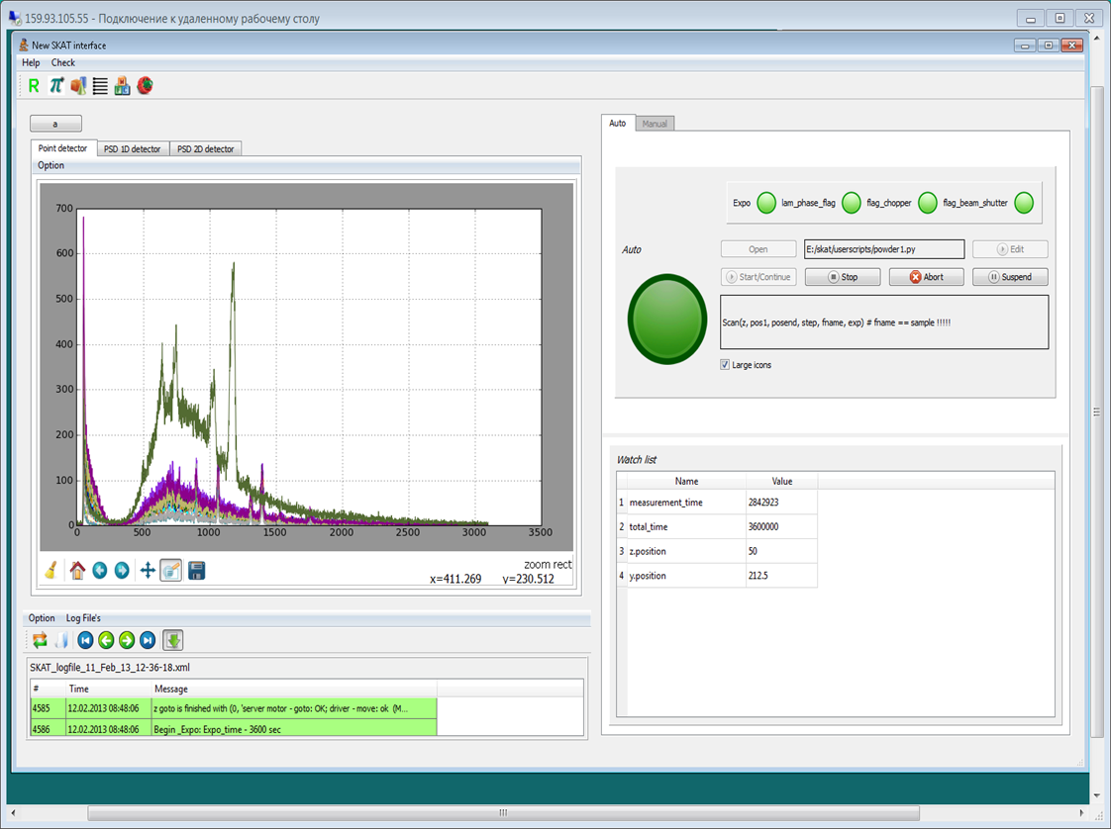
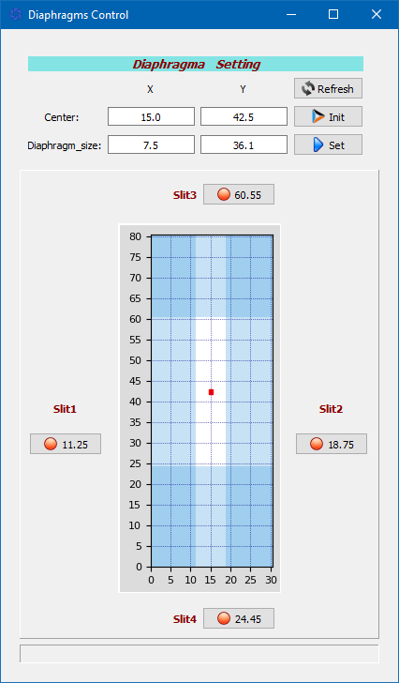
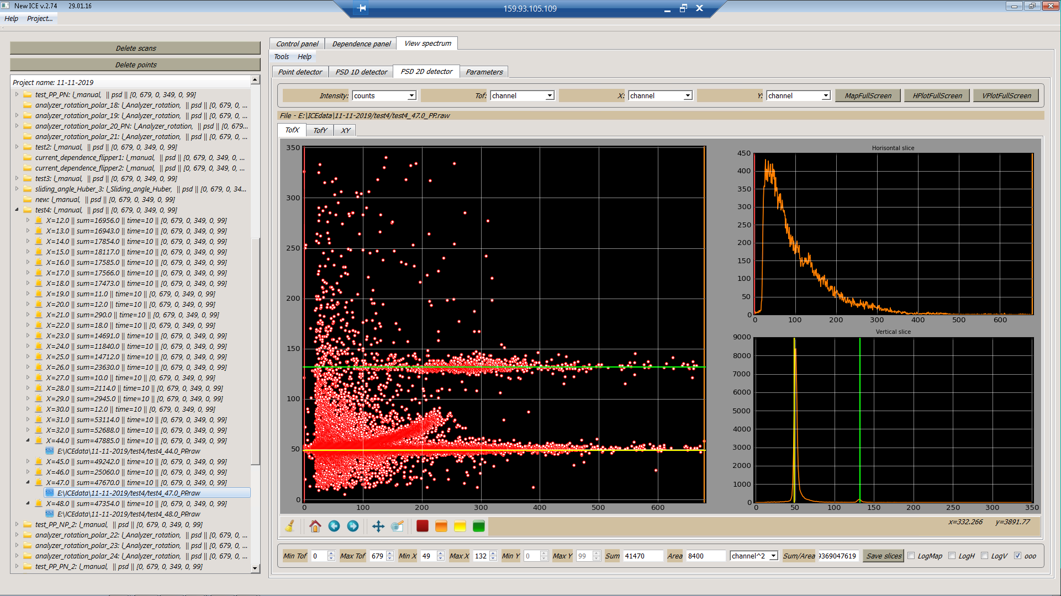
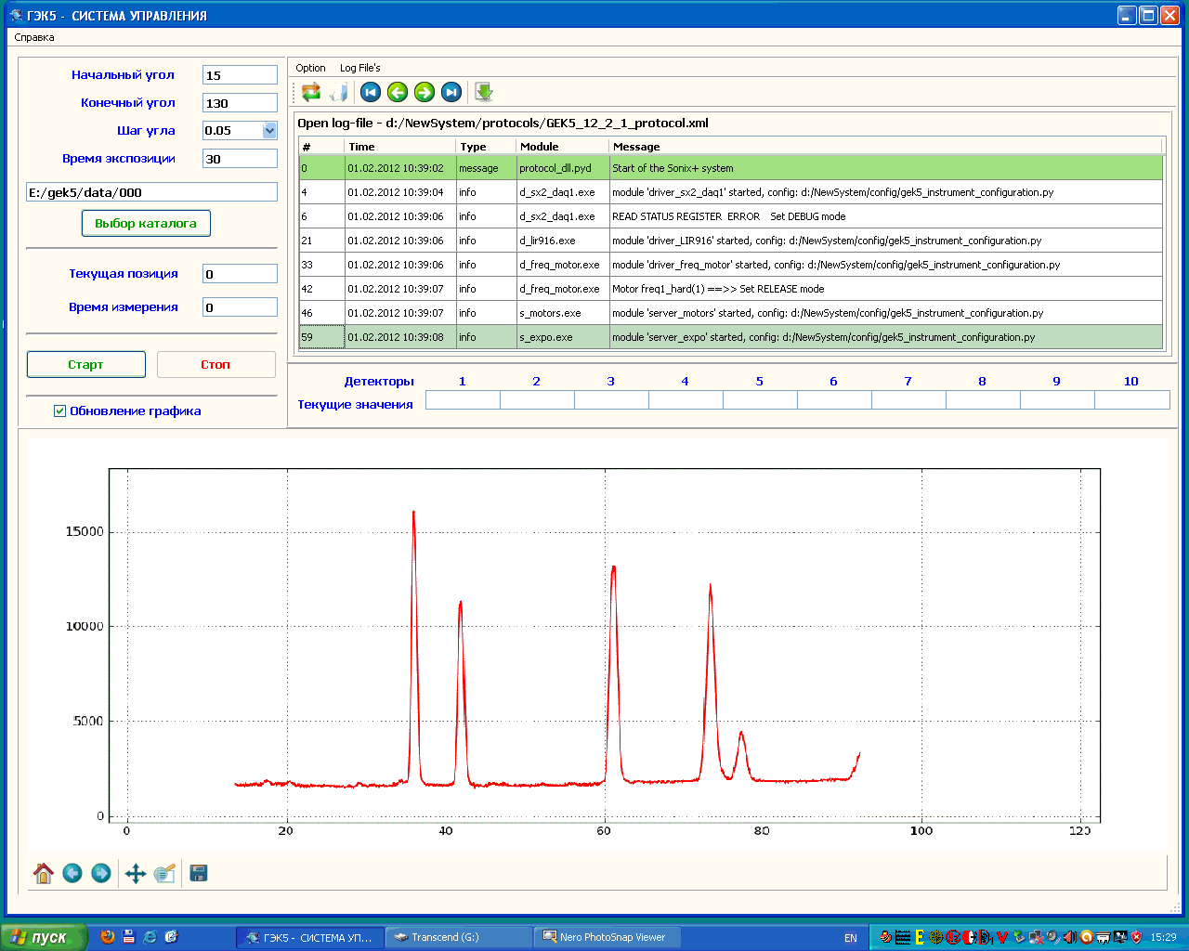
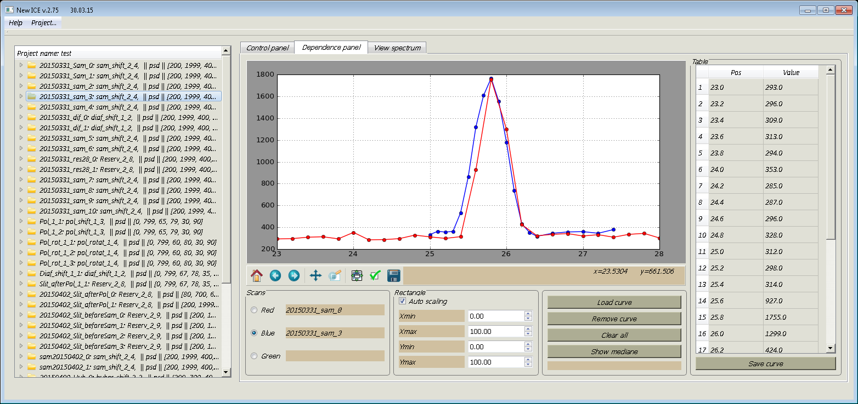
Sonix+: GUI особенности и реализация
Универсальный GUI (4 основные функции):
    запуск и управление измерением
    контроль текущих значений параметров
    просмотр протоколов (истории измерений)
    визуализация данных в формате Sonix
Виджеты могут вызваться по отдельности или в общем окне
Специализированный набор виджетов для отдельных устройств ( управление моторами, Фурье прерывателем и т.д.)
Специализированные GUI
    юстировка (ЮМО, Эпсилон, рефлектометры)
    «частные» программы управления

Slide 35
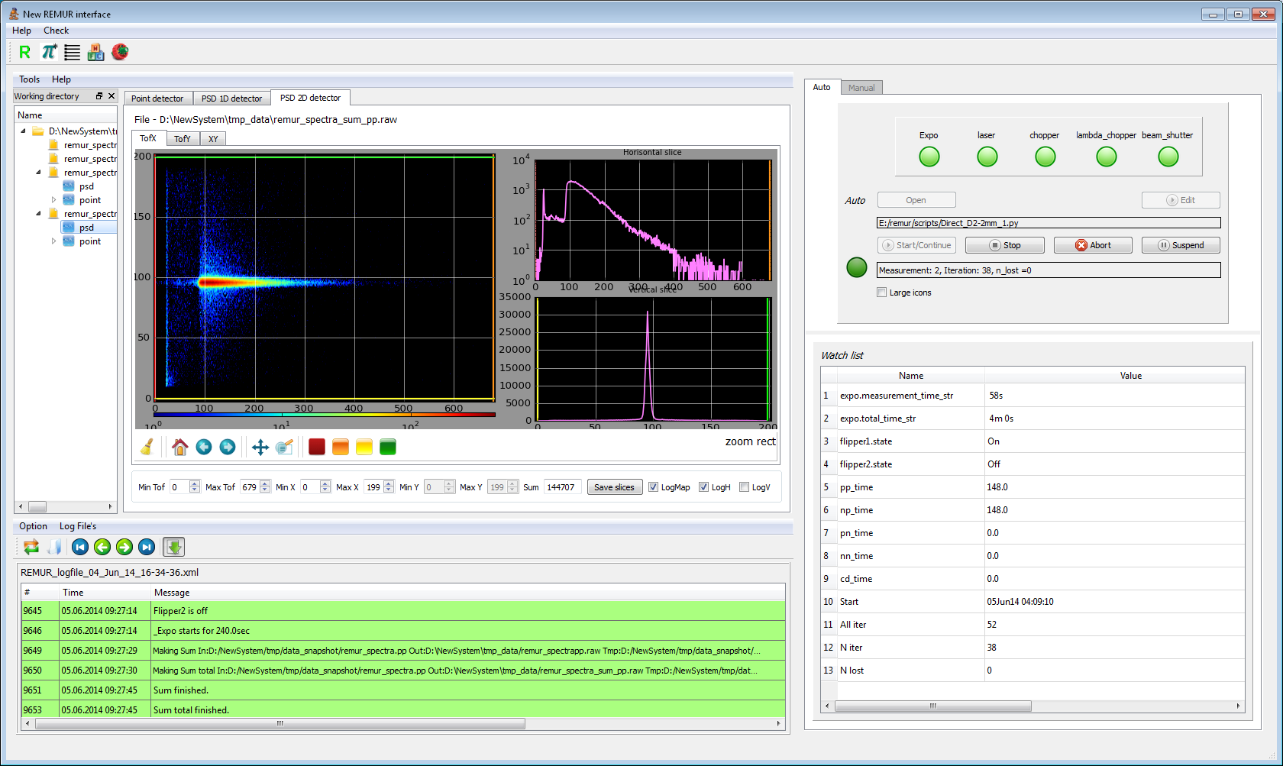
Sonix+: пример универсального GUI

Slide 36
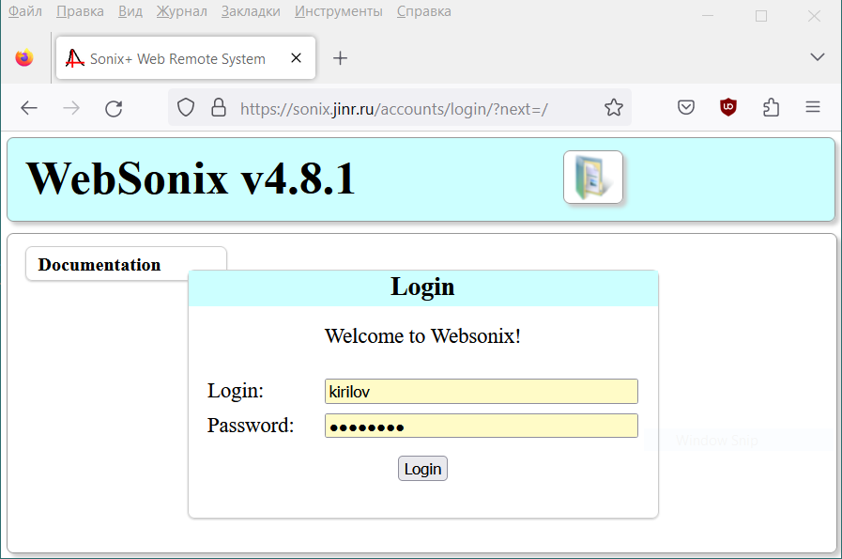
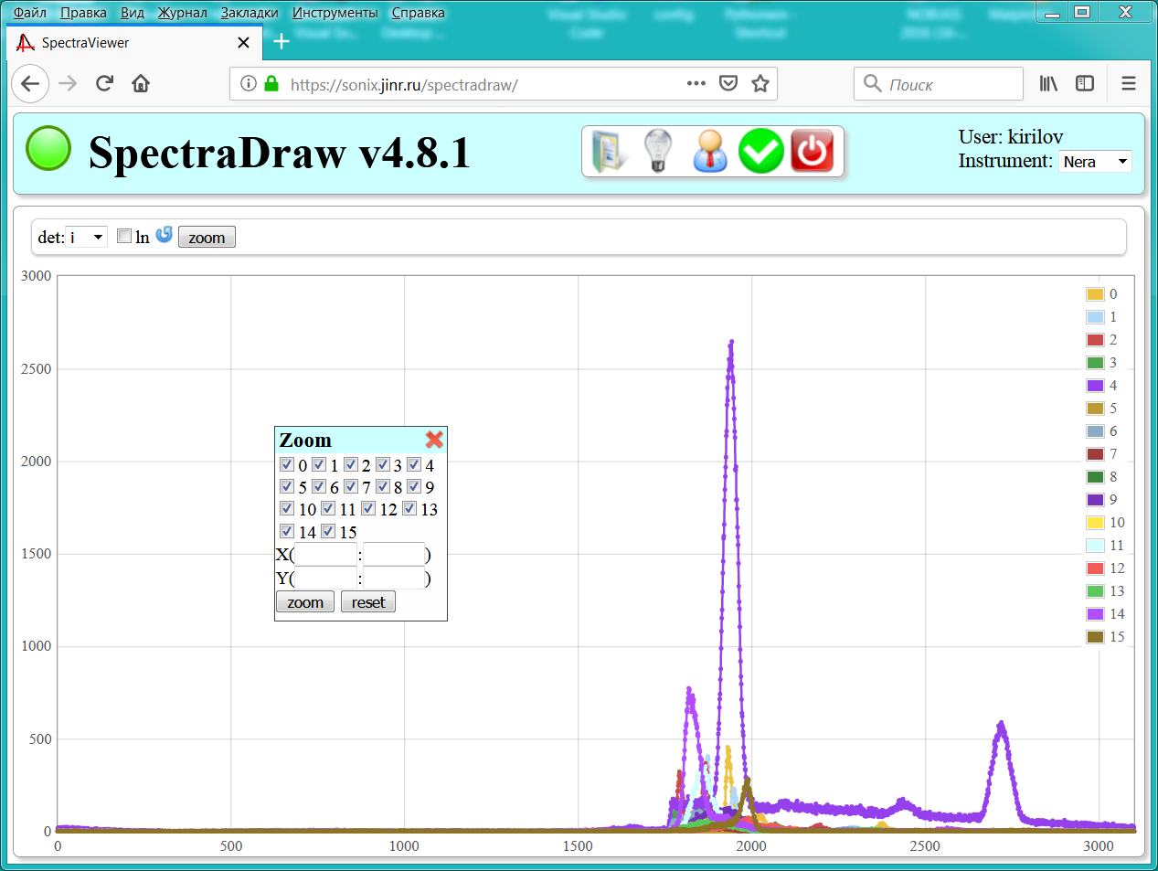
WebSonix система удалённого слежения за измерениями
состоит из веб сайта и модулей для связи с управляющим компьютером.
разрабатывалась по аналогии с основным GUI.
  отображает текущий статус всех компонентов спектрометра
  показывает протоколы измерений
  текущие спектры
независима от конфигурации спектрометра и может быть легко адаптирована к особенностям любого спектрометра.

Slide 37
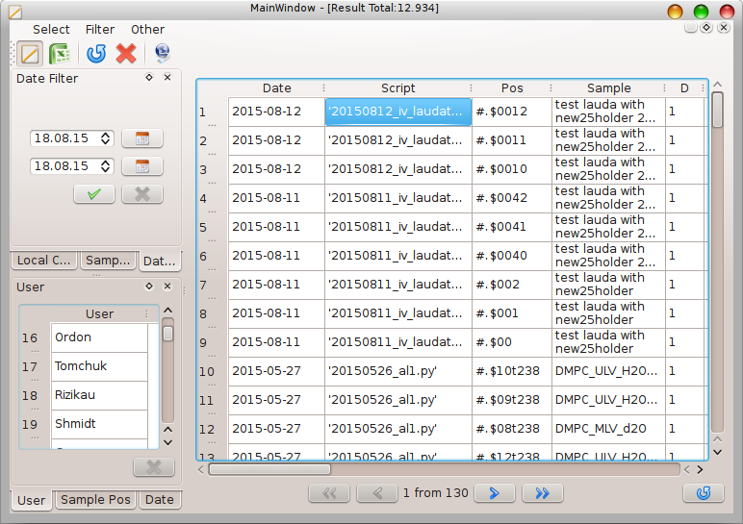
Журнал
Для автоматизации процесса регистрации данных об измерениях
программа служит для замены обычных журналов измерений, заполняемых вручную
необходимая информация автоматически заносится в базу данных Журнала по мере выполнения скрипта
в последствии может использоваться как для поиска по выбранному критерию
для подготовки отчётов.

Slide 38
Центральное хранилище данных
Репозиторий предназначен для резервного хранения данных измерений и дополнительной информации по запросу пользователя.
Данные сохраняются автоматически.
Система реализована на сервере с 24 дисками, объединенными в массив RAID6 с помощью RAID-контроллера. Общий объем хранилища составляет 55 ТБ.
На данный момент к хранилищу подключено 6 установок и заполнено около 23ТБ, большую часть места (22ТБ) занимают данные HRFD в списковом формате.

Slide 39
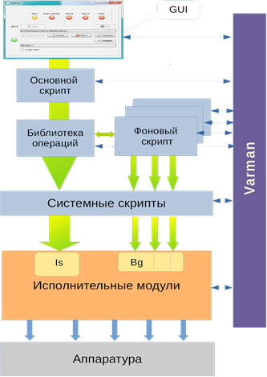
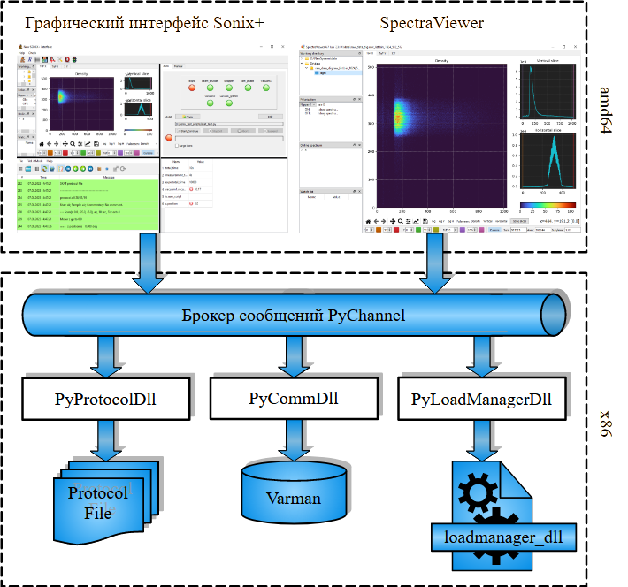
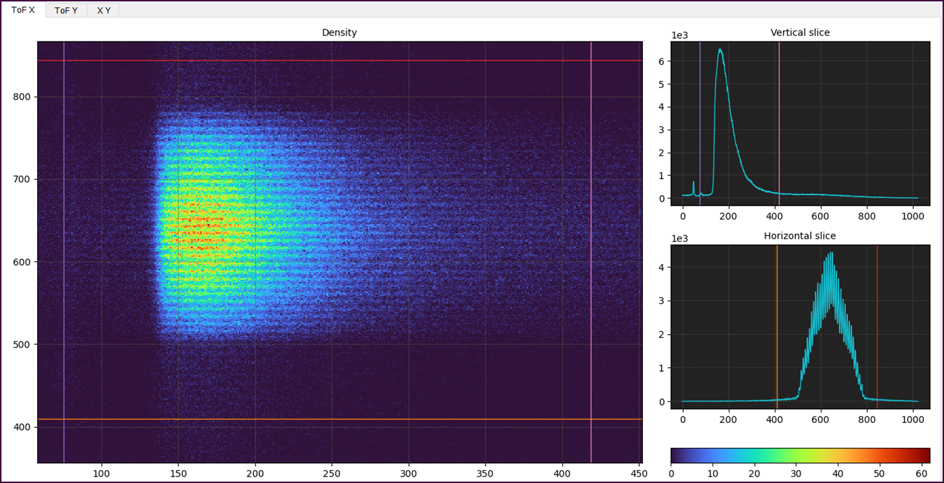
Текущие работы
Рефакторинг
Перевод в amd64 для работы с event-mode данными
Модернизация Хранилища и WebSonix. Брокер PyChannel.

Slide 40
Ссылки
https://www.nobugsconference.org/
https://sonix.jinr.ru/wiki/doku.php?id=ru:index
https://epics-controls.org/
http://www.tango-controls.org/
https://www.python.org/
http://www.nexusformat.org/
http://www.mantidproject.org

